Slide 1
আজকের মাল্টিমিডিয়া ক্লাসে সবাইকে …….
স্বাগতম

Slide 2
স্বাগতম
বলিহার ডিগ্রি
কলেজ-2019

Slide 3
‡gvt AvjgMxi †nv‡mb
‡gvt AvjgMxi †nv‡mb
cÖfvlK
পরিসংখ্যান বিভাগ
ewjnvi wWwMÖ K‡jR,
ewjnvi, bIMuv|
‡gvevBj b¤^i: 01722043680
alom_naogaon@yahoo.com

Slide 4
পাঠ পরিচিতি
বিষয়ঃ পরিসংখ্যান
শ্রেণিঃ একাদশ
তারিখঃ ০৯/০৩/২০১৯
সময়ঃ ৪৫ মিঃ

Slide 5
এসো সবাই মিলে নিচের ভিডিও ক্লীপটি মনোযোগসহকারে দেখি......
ভিডিওটিতে কিসের ইঙ্গিত রয়েছে?

Slide 6
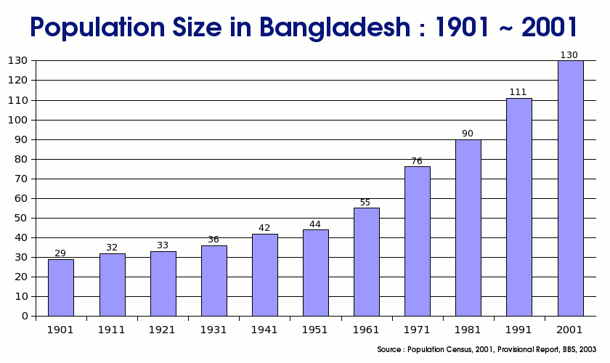
আজকের পাঠ..
বাংলাদেশের প্রকাশিত পরিসংখ্যান

Slide 7
শিখনফল
পাঠ শেষে শিক্ষার্থীরা ---
১
বাংলাদেশের প্রকাশিত পরিসংখ্যানের বিভিন্ন উৎস বণনা করতে পারবে।
২
এর শ্রেণীবিভাগ ব্যাখ্যা করতে পারবে।
৩
এর সীমাবদ্ধতা ও উৎকষতা বৃদ্ধিতে সুপারিশ প্রদান করতে পারবে।
মূল্যায়ন

Slide 8
বাংলাদেশের প্রকাশিত পরিসংখ্যান
সংজ্ঞাঃ বাংলাদেশের প্রকাশিত পরিসংখ্যান কি ?
এর বিভিন্ন উৎসগুলো কি কি ?
এর সীমাবদ্ধতা ও উৎকষতা বৃদ্ধিতে সুপারিশ গুলো কি কি ?
প্রয়োগ
মূল্যায়ণ
প্রকাশিত ও অপ্রকাশিত উৎসগুলোর বণনা

Slide 9
বাংলাদেশের প্রকাশিত পরিসংখ্যান কি ?
বাংলাদেশের বিভিন্ন সরকারি, আধাসরকারি, স্বায়ত্তশাসিত ও বেসরকারি প্রতিষ্ঠান বা সংস্থা এবং বিভিন্ন পত্র-পত্রিকা দেশের অথনৈতিক, বাণিজ্যিক, সামাজিক, কৃষি, মৎস্য, পশু, জনসংখ্যা, শিক্ষা ইত্যাদি সম্পকীয় তথ্য সংগ্রহ, সংকলন, বিশ্লেষণ ও প্রকাশ করে থাকে তাদেরকে সামগ্রিকভাবে বাংলাদেশের প্রকাশিত পরিসংখ্যান বলে।

Slide 10
বাংলাদেশের প্রকাশিত পরিসংখ্যানের বিভিন্ন উৎস
01. সরকারি পরিসংখ্যান
02. আধা-সরকারি পরিসংখ্যান
0৩. বেসরকারি পরিসংখ্যান

Slide 11
বাংলাদেশে সরকারি পরিসংখ্যানের উৎসসমূহ
01. বাংলাদেশ পরিসংখ্যান ব্যুরো
02. বাংলাদেশ ব্যাংক
03. কৃষি মন্ত্রণালয়
04. শিক্ষা মন্ত্রণালয়
05. খাদ্য মন্ত্রণালয়
06. শ্রম ও জনশক্তি মন্ত্রণালয়
ইত্যাদি

Slide 12
বাংলাদেশে আধা-সরকারি পরিসংখ্যানের উৎসসমূহ
01. বাংলাদেশ বিমান
02. বাংলাদেশ রেলওয়ে
03. বিশ্ববিদ্যালয়সমূহ
04. গবেষণা প্রতিষ্ঠান
ইত্যাদি

Slide 13
বাংলাদেশে বেসরকারি পরিসংখ্যানের উৎসসমূহ
01. বাণিজ্যিক ব্যাংক ও বীমা প্রতিষ্ঠান
02. আন্তজাতিক সংস্থা
03. অন্যান্য সংস্থা
ইত্যাদি

Slide 14
বাংলাদেশের প্রকাশিত পরিসংখ্যান সীমাবদ্ধতা কি ?
০১. ত্রুটিপূণ‍‌‌ সংগ্রহ পদ্ধতি
০২. তথ্যের নিভরযোগ্যতার অভাব
০৩. তথ্যের ত্রুটিপূণ‍ উপস্থাপন
০৪. উপযুক্ত প্রশিক্ষণের অভাব
ইত্যাদি

Slide 15
বাংলাদেশের প্রকাশিত পরিসংখ্যান উৎকষতা বৃদ্ধিতে সুপারিশ কি ?
বাংলাদেশে প্রকাশিত পরিসংখ্যানের উৎকষতা বৃদ্ধিতে বাংলাদেশ পরিসংখ্যান ব্যুরো, জাতীয় পরিসংখ্যান কাউন্সিল, তথ্য সংগ্রহ ও প্রকাশে কম তৎপরতা ও প্রসারতা বৃদ্ধি করতে হবে।
পরিসংখ্যানে ও সমাজ গবেষণায় দক্ষ ও প্রশিক্ষণ প্রাপ্ত লোক দ্বারা তথ্য সংগ্রহ করতে হবে।
ইত্যাদি

Slide 16
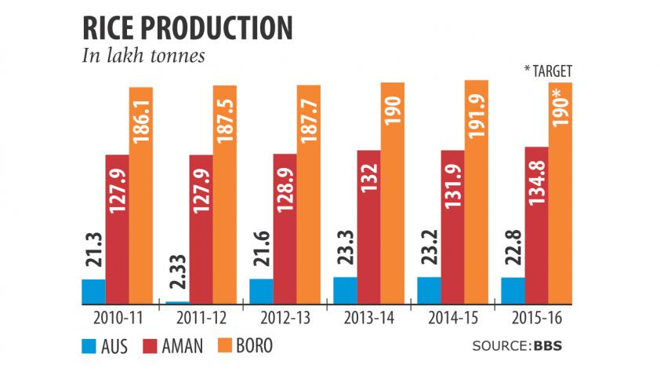
একক কাজ
প্রশ্ন- আয়তলেখটি প্রকাশিত পরিসংখ্যান উৎসের অন্তরভুক্ত কি না? মন্তব্য কর।

Slide 17
দলীয় কাজ
প্রশ্ন- “বাংলাদেশ পরিসংখ্যান ব্যুরো কৃষি পরিসংখ্যানের প্রধান উৎস” ব্যাখ্যা কর।

Slide 18
মূল্যায়ন
১। বাংলাদেশে প্রকাশিত পরিসংখ্যান উৎস কয়টি ?
(ক) ১টি (খ) ২টি (গ) 4টি (ঘ) ৪টি
২। বাংলাদেশ পরিসংখ্যান ব্যুরোর কয়টি শাখা আছে ?
(ক) ৬টি (খ) ৫টি (গ) 4টি (ঘ) ৩টি

Slide 19
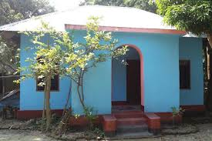
বাড়ীর কাজ
বাড়ীর কাজ

Slide 20
“সৃজনশীল প্রশ্ন”
বাংলাদেশের বিভিন্ন সরকারি, আধাসরকারি, স্বায়ত্তশাসিত ও বেসরকারি প্রতিষ্ঠান বা সংস্থা এবং বিভিন্ন পত্র-পত্রিকা দেশের অথনৈতিক, বাণিজ্যিক, সামাজিক, কৃষি, মৎস্য, পশু, জনসংখ্যা, শিক্ষা ইত্যাদি সম্পকীয় তথ্য সংগ্রহ, সংকলন, বিশ্লেষণ ও প্রকাশ করে। বাংলাদেশ পরিসংখ্যান ব্যুরো অনেক পরে কাজ শুরু করে।
ক. বাংলাদেশের প্রকাশিত পরিসংখ্যান কী ?
খ. বাংলাদেশ পরিসংখ্যান ব্যুরোর ভূমিকা কি ? ব্যাখ্যা কর।
গ. উদ্দীপকে পরিসংখ্যানবিদ কী ধরনের ভুলের কথা বলেছেন ? নির্ণয় কর।
ঘ. উদ্দীপকের আলোকেন সরকারি, আধা-সরকারি ও বেসরকারি
প্রতিষ্ঠানের তুলনা কর।

Slide 21
ধন্যবাদ সবাইকে

